Slide 1

Winventory
Projet BDR / DAI
Lestiboudois Maxime, Parisod Nathan, Surbeck Léon

Slide 2
Table des matières
Description du projet
Schéma EA
Choix d’implémentations
Démonstration du site

Slide 3
Description
Histoire de Winventory
Winventory c’est quoi ?
Quelles sont ses fonctionnalités ?

Slide 4
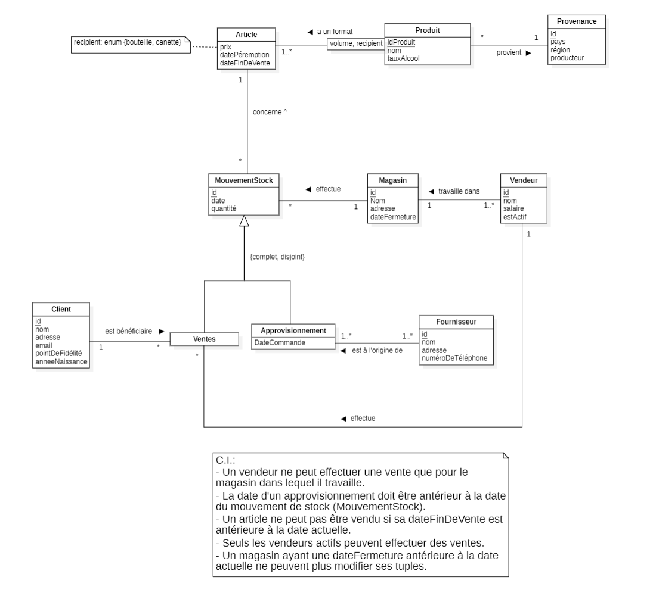
Schéma

Slide 5
Choix d’implémentations
Technologies utilisées
Architecture
Choix techniques
“Sécurité” et performances

Slide 6
Démo time !
Cliquez-moi

Slide 7
Plans futurs
Ajouter des pages pour ajouter des clients / vendeurs
Implémentation de la page profil
Améliorer le login pour qu’il soit lié à la DB
Gérer plusieurs magasins
Améliorations des ventes

